Slide 1



Slide 2


Slide 3

পাঠ পরিচিতি
শ্রেণি-৪র্থ
বিষয়-প্রাথমিক বিজ্ঞান
অধ্যায়-৮ (মহাবিশ্ব)
পাঠ-৪৫(সৌরজগৎ)
পাঠ্যপুস্তকের পৃষ্ঠা নম্বরঃ৯০-৯১

Slide 4

শিখনফল
এই পাঠ শেষে শিক্ষার্থীরা-
৬.১.১ সৌরজগতের গ্রহ,উপগ্রহের নাম বলতে পারবে।

Slide 5
পূর্বজ্ঞান যাচাই
*আমরা কোথায় বাস করি?
*আমরা দিনের বেলায় আকাশে কী দেখতে পাই?
*রাতে আকাশের দিকে তাকালে আমরা কী দেখতে পাই?

Slide 6
“ধন্যবাদ তোমাদের। তোমাদের উত্তর থেকে বুঝতে পারলাম,সূর্য,চাঁদ ও পৃথিবী সম্পর্কে
তোমাদের কিছু ধারণা রয়েছে।আজ আমরা জানব সৌরজগৎ সম্পর্কে।”

Slide 7
এসো একটি ভিডিও দেখি

Slide 8
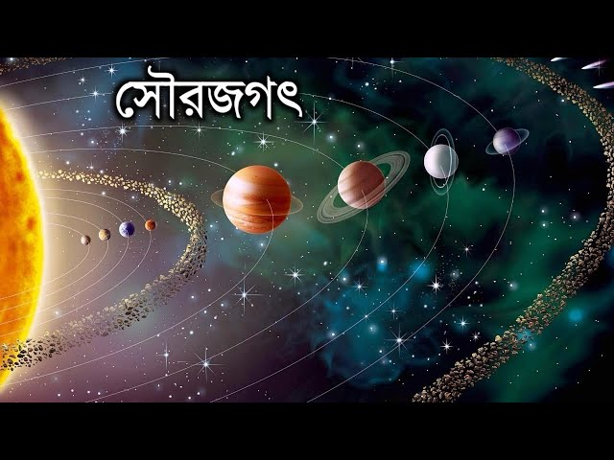
আজকের পাঠ
“সৌরজগৎ”

Slide 9
সূর্য এবং তার পরিবারের সদস্য মিলে তৈরি হয় সৌরজগৎ।সৌরজগতের সদস্যরা হচ্ছে-সূর্য,গ্রহ,উপগ্রহ এবং অন্যান্য মহাকাশীয় পদার্থ।

Slide 10
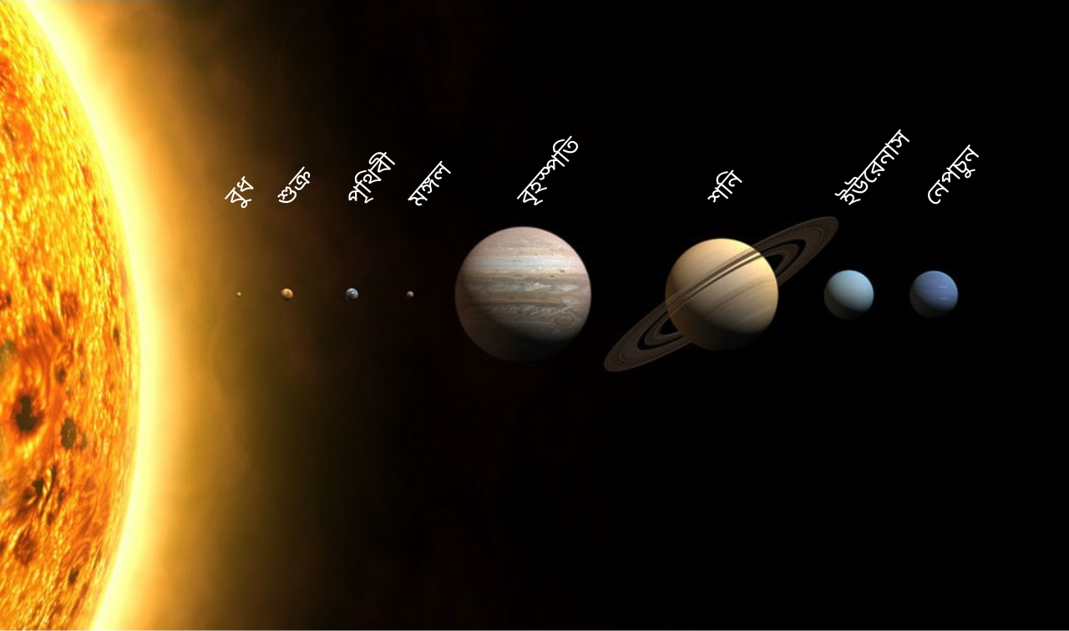
সূর্য থেকে দূরত্ব অনুসারে গ্রহগুলোর নাম হচ্ছে-বুধ,শুক্র,পৃথিবী,মঙ্গল,বৃহস্পতি,শনি ,ইউরেনাস ও নেপচুন।প্রত্যেক গ্রহের নিজস্ব বৈশিষ্ট্য রয়েছে।অনেক গ্রহের উপগ্রহ রয়েছে যা তাদের চারপাশে ঘোরে।

Slide 11
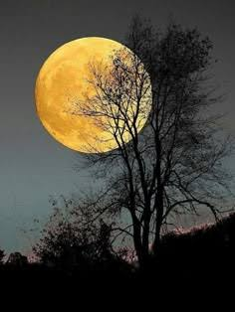
পৃথিবীর একমাত্র উপগ্রহের নাম চাঁদ।

Slide 12

দলীয় কাজ
কাজ-১
“খেলার মাঠে দৌড়ের মাধ্যমে সৌরজগৎ সম্পর্কে ধারণা লাভ’’

Slide 13
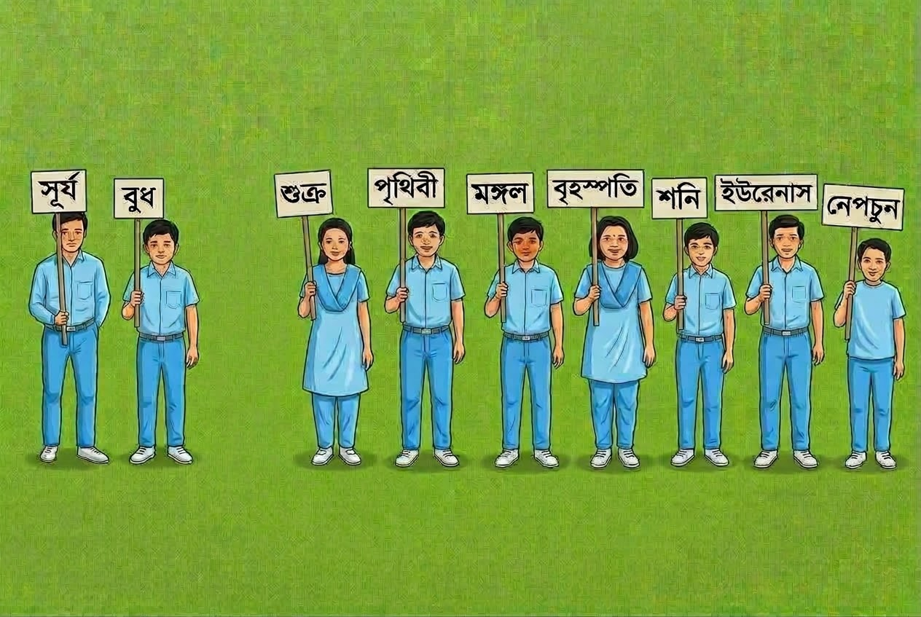
এই খেলার জন্য পুরোনো কার্ডবোর্ড এবং লাঠি দিয়ে সূর্য ও ৮ টি গ্রহের নাম সম্বলিত প্ল্যাকার্ড তৈরি করি।

Slide 14
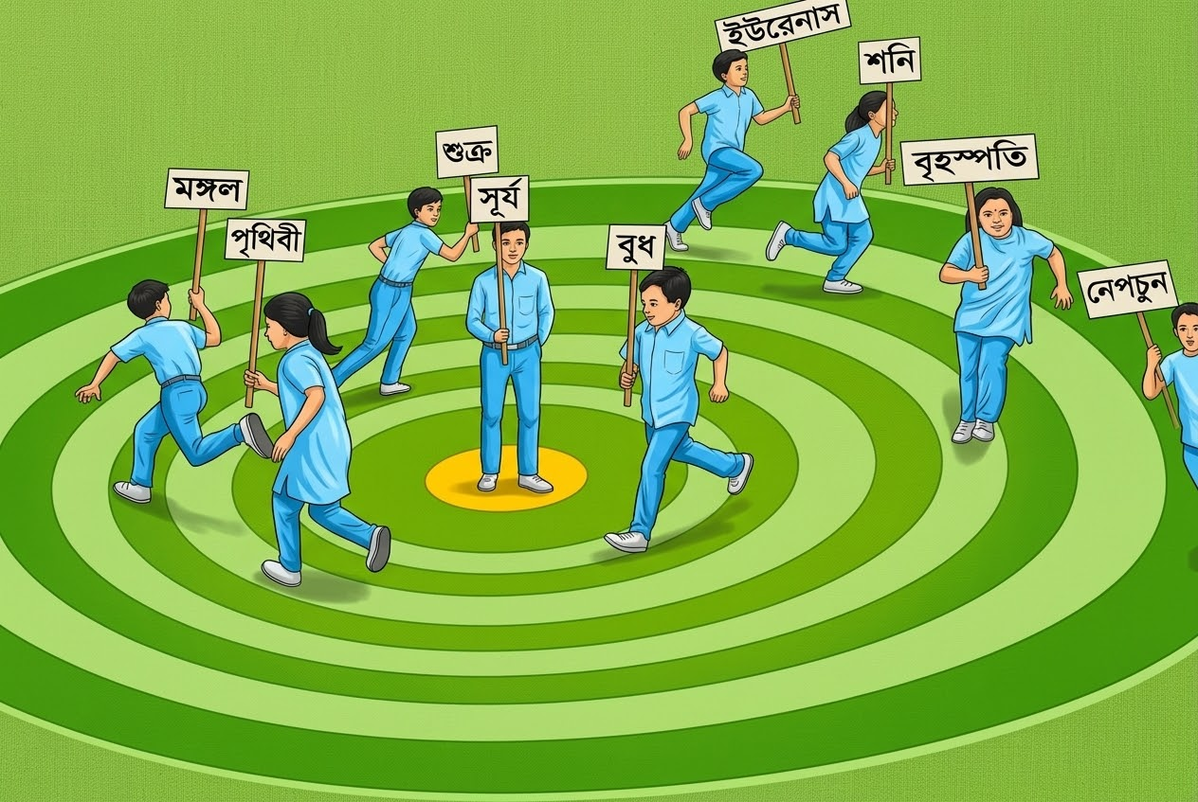
খেলার জন্য শিক্ষার্থীরা মাঠে চলো। ১ জন সূর্যের ভূমিকা ও ৮ জন ৮ টি গ্রহের ভূমিকা নিবে।বাকি ৮ জন প্রত্যেক গ্রহের ভূমিকায় থাকা প্রতি শিক্ষার্থী একবার ঘুরে আসতে কত সময় লাগলো তা স্টপওয়াচে লক্ষ্য করবে। ১ জন শিক্ষার্থী প্রাপ্ত সময় পরবর্তী স্লাইডে প্রদত্ত ছকে লিখবে।

Slide 15
গ্রহের নাম | শিক্ষার্থীর নাম | এক বার ঘুরে আসার সময়
বুধ
শুক্র
পৃথিবী
মঙ্গল
বৃহস্পতি
শনি
ইউরেনাস
নেপচুন

Slide 16

একক কাজ
প্রিয় শিক্ষার্থীরা, তোমরা তোমাদের পূরণ করা ছকটি দেখে পরবর্তী স্লাইডে প্রদত্ত প্রশ্ন দুটি নিয়ে আলোচনা করো।আলোচনা শেষে প্রত্যেকে নিজ খাতায় প্রশ্ন দুইটির উত্তর লেখো।

Slide 17
-একবার ঘুরে আসতে সবাই কি একই দূরত্ব পার করেছে? একবার ঘুরে আসতে কার সবচেয়ে বেশি দূরত্ব ঘুরতে হয়েছিলো?
-একবার ঘুরতে সব ছাত্রের কি একই সময় লেগেছিলো? একবার ঘুরে শুরুর অবস্থানে ফিরে আসতে কার সবচেয়ে কম সময় লেগেছে?

Slide 18
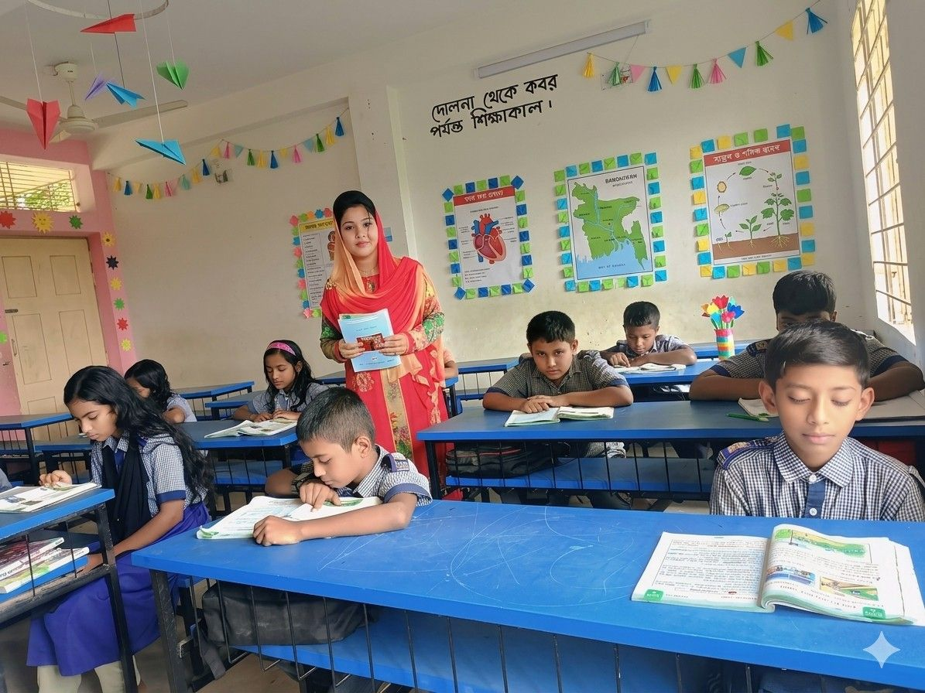
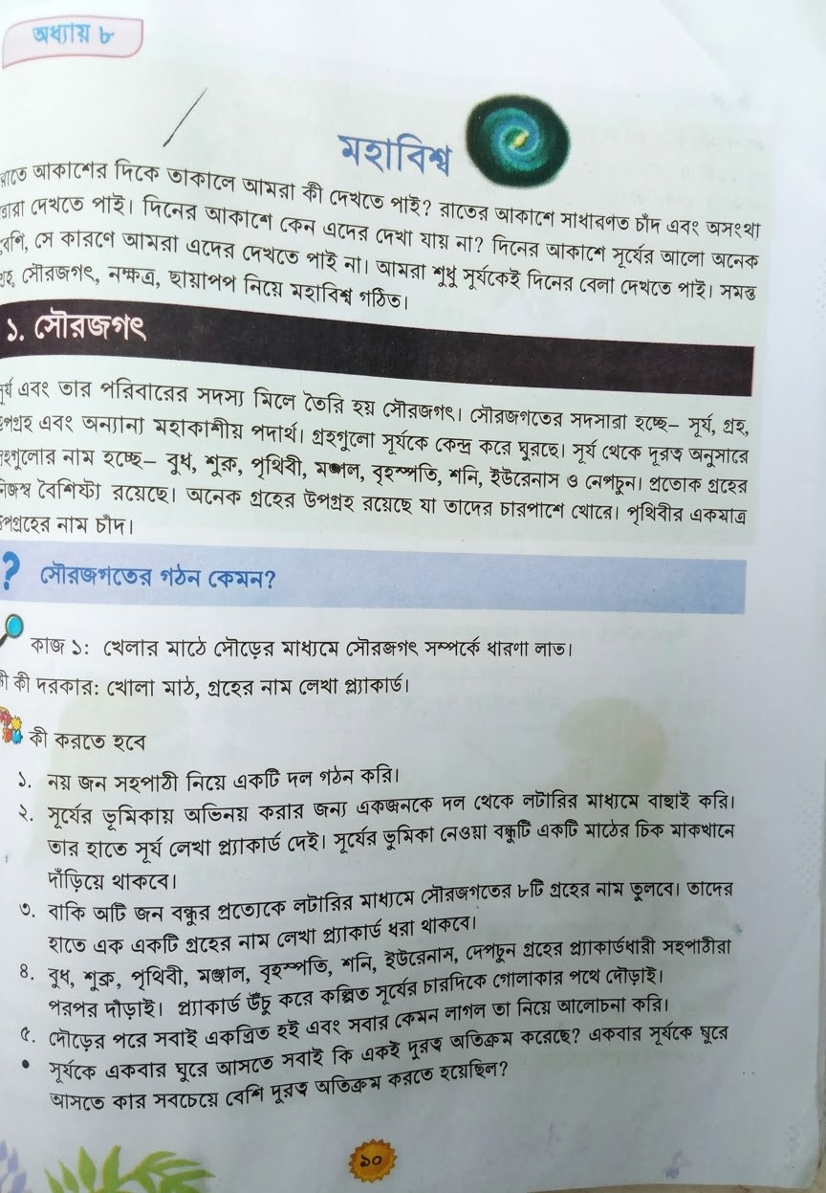
শিক্ষার্থীদের নীরব পাঠ

Slide 19
মূল্যায়ন
*কী কী নিয়ে সৌরজগৎ গঠিত?
*সৌরজগতের গ্রহগুলোর নাম বলো?
*কোন গ্রহ সূর্য থেকে সবচেয়ে দূরে অবস্থিত?
*পৃথিবীর একমাত্র উপগ্রহের নাম কী?

Slide 20

নিরাময়মূলক কার্যক্রম
যেসব শিক্ষার্থী সৌরজগৎ,সৌরজগতের গ্রহ,উপগ্রহ সম্পর্কে সুষ্ঠু ধারণা অর্জন করতে পারেনি,তাদের ছবি পর্যবেক্ষণ, আলোচনা এবং অতিরিক্ত অনুশীলনের মাধ্যমে সহায়তা প্রদান।

Slide 21
পাঠের সারসংক্ষেপ
আজকের পাঠ থেকে আমরা কী শিখলাম?
আজকের পাঠ থেকে আমরা সৌরজগৎ,সৌরজগতের গ্রহ,উপগ্রহ সম্পর্কে শিখলাম।

Slide 22

পরিকল্পিত কাজ
সৌরজগতের একটি চিত্র আঁকবে এবং সূর্য থেকে গ্রহগুলোর ক্রম অনুযায়ী নাম লিখে আগামী ক্লাসে দেখাবে।

Slide 23


